Slide 1
躁动的web动画 ——第11讲 SVG蒙版和图案
主讲人：kong66

Slide 2

1.目标——SVG蒙版和图案（难度：3.2）
本期我们的目标是制作一个晃动的水波逐渐将文本填充满的效果！水波会从下到上将文字填充满，随波会运动，好像是水在流淌。水波有两条波纹，体现出水的立体感。

Slide 3
2.分析需求——庖丁解牛
文字镂空效果，使用SVG蒙版技术实现。
水波的效果，需要结合SVG路径，以及SVG的图案填充技术；两层水波，在团中添加两条路径就可以了
水波的上浮效果，使用SVG的SMIL动画实现
最后是波浪的大小变化，使用SMIL动画，改变路径的形状即可实现

Slide 4
3 SVG蒙版技术
3-a 蒙版原理
蒙版就像是SVG的面具，它可以改变所目标对象的透明度，蒙版透明的地方，目标对象也透明，蒙版不透明的地方，目标对象也不透明。但蒙版透明度不是根据fill-opacity一个值决定的，而是通过如下公式决定的：
蒙版透明度=
(0.2125 * red + 0.7154 * green + 0.0721 * blue) *opacity
其中red,green,blue,opacity，以及最后的计算结果，取值范围都是是[0~1]。可见蒙版颜透明度是颜色和透明度共同决定的。颜色越暗淡，越透明，黑色，全透明；白色完全不透明。

Slide 5
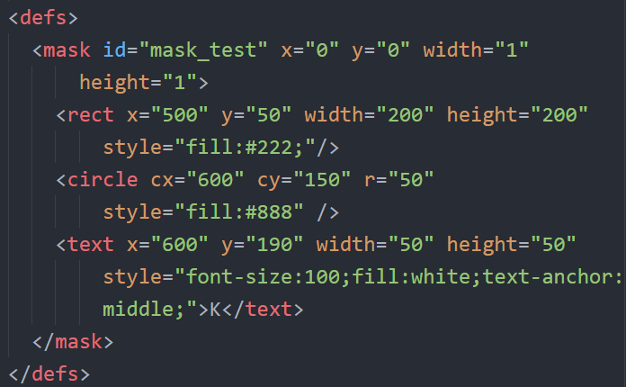
3-b 创建蒙版
蒙版的所有元素放在<mask></mask>标签之中，可以包含任意形状，文本，图像或者路径。

Slide 6

3-c 使用蒙版
为蒙版指定一个ID，然后在目标对象中使用mask:url(#id)绑定蒙版即可。

Slide 7


Slide 8


3-d 蒙版的单位
蒙版的单位使用maskUnits属性制定，该单位将决定<mask>的x,y,width,height属性值所使用的单位。可以设置两个值，
objectBoundingBox（默认）：
将蒙版的目标对象的尺寸作为标准，x，y坐标的取值范围为[0,1]或[0%,100%] 例如：width=“1”，表示宽度和目标对象等宽；如果x=“0.5”y=“0.5”，说明蒙版的垂直方向起点位于目标对象正中心。

Slide 9

userSpaceOnUse:
根据用户的空间坐标计算，也就是svg的viewBox设置的绘制单位进行定位。
3-e 蒙版元素的单位
蒙版元素的单位使用maskContentUnits属性制定，属性值和maskUnits是一样，但默认值是userSpaceOnUse。
该单位的作用是为<mask>的所有元素设置单位大小。
但是chrome浏览器对于<text>元素使用该单位不能正常工作，FireFox可以，所以建议使用用户坐标单位。
绑定对象

Slide 10
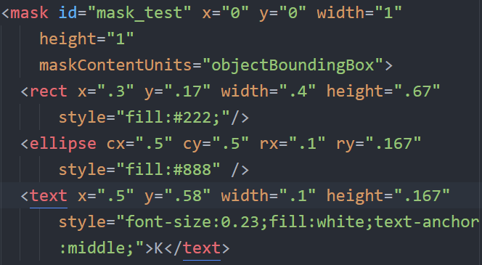
例如，矩形<rect>的宽高，原先为width=“200”,height=“200”,使用归一化单位后，变为 width=“.4”height=“.67”,因为 200/500(绑定对象的宽度) = .4 , 200/300(绑定对象的高度) = .67

Slide 11
4 SVG图案
4-a 图案原理
元素使用图案的过程就像是用瓷砖贴墙面的过程。我们预先制作一个图案，好比一块瓷砖。然后有一个目标元素，好比一面墙。使用图案填充元素的过程，就像是用相同的瓷砖来贴某一堵墙壁。
4-b 图案的创建和使用
我们在<pattern></pattern>标签中可以放置需要的图形，就创建了一个图案。图案中可以有路径，文字，图片，甚至是另外一个图案。我们习惯把<pattern>放在<defs>标签中。使用图案时，仅需设置fill:url(#图案id)

Slide 12
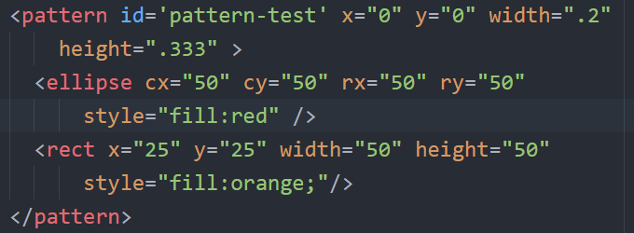

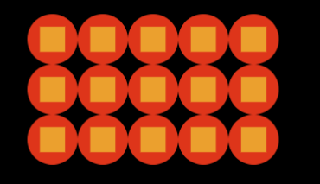
填充图案由一个圆形和正方形组成
填充目标是一个矩形
填充效果

Slide 13
4-c 图案单位
图案单位其实也是包含图案本身的单位（patternUnits）和图案内部元素的单位(patternContentUnits)两部分。
两个单位的属性值和mask部分是一样的，也是objectBoundingBox和userSpaceOnUse，并且使用方式和原理也是相同，这里就不再赘述。
4-d 单元大小和偏移
图案的单元大小是由<pattern>的width和height来设置的，尺寸设置太小，图案不能完全显示，太大则团之间会有空隙。如果想要图案随着目标的尺寸变化而变化，那就要用patternContentUnits=“objectBoundingBox” 改变<pattern>的x,y属性，就行设置图案填充的起始点。

Slide 14
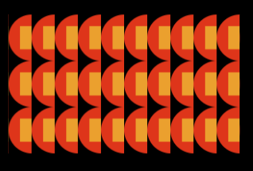
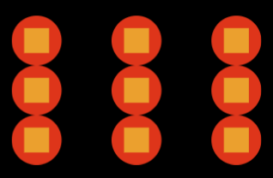

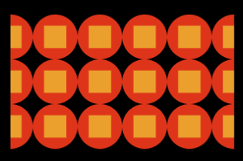
图案width设置小于图案实际宽度
图案width设置太大于图案实际宽度
图案元素使用objectBoundingBox单位可以让图案随元素尺寸变化
修改<pattern>的x属性，填充起始点改变

Slide 15
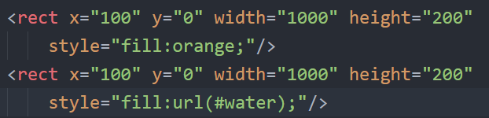
5 制作水波
我们想要图案填充的方式制作水波，这样，我们仅仅需要一小段水波的路径，然后利用图案填充的重复特性，即可得到完整的水波。
5-a 填充目标
因为我们的水波最终是要在文本中实现，所以先填充一个矩形，再用文字蒙版镂空即可。实际上我们需要两个矩形，一个是背景，另外一个其实相当于盛放水波的容器（水波图案填充矩形）。
背景
水波容器

Slide 16
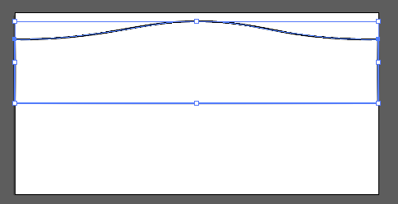
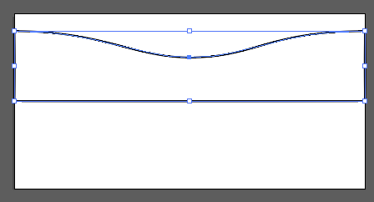
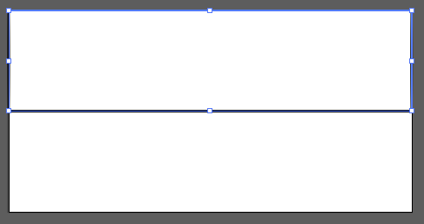
5-b 水波路径
首先需要制作水波路径，其中包括水波本身，第二层水波（增强水波立体感），平静的水波（用于制作动画）三条路径。注意，路径是封闭的，因为要填充水波颜色
第二层水波的曲线要和第一层水波有所区别，才能显示出来

Slide 17
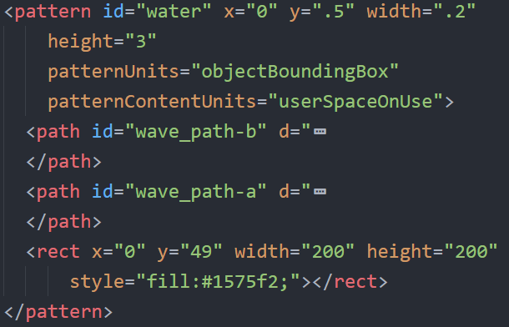
5-c 水波图案
图案包含第一层，第二层水波的路径，以及水波下方的矩形。这个矩形和填充矩形等高，这样当水波图案移动到顶部时，下方将被矩形填充。
水平方向，重复填充水波
垂直方向，我们不需要重复填充
第二层水波
第一层水波
水波下方的填充矩形

Slide 18

第二层水波
第一层水波
下方有个矩形和水波连接

Slide 19
5-d 水波流动和水面上涨
水波动画我们可用SVG的SMIL动画机制实现，不过该动画在IE上不兼容，如果想要兼容性更好可以通过js代码来动态修改SVG元素的参数来实现。
水波的流动，我们通过水平移动水波图案来实现。
水面上涨，我们通过垂直移动水波图案来实现。
动画的<animate>的属性，请参考《SVG文字路径》一讲。

Slide 20
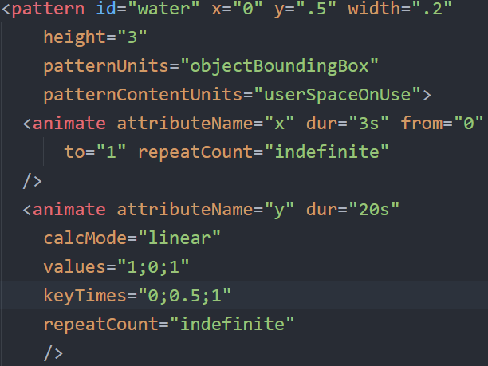
水面上涨，下落pattern使用的都是绑定目标单位，所以y=1就是底,0就是顶
无限循环

Slide 21
5-e 波浪大小变化
我们希望水波在最低水位和最高水位的时候，没有波浪，也就是风平浪静，水位在中间的时候，波浪最大，大浪滔天。这个就需要用到前面准备好的三个路径实现路径变化的动画，这个变化时间和节奏，要和水面上涨下落的时间节奏保持一致。

Slide 22
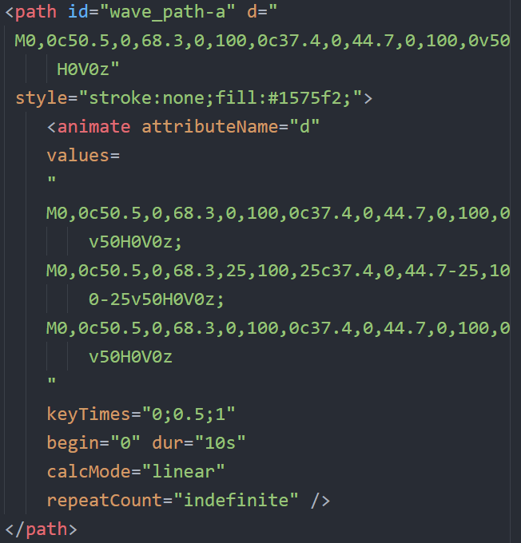
第一层水波
风平浪静
大浪滔天
风平浪静
时间点分别为：开始，中间，结束
线性变化

Slide 23
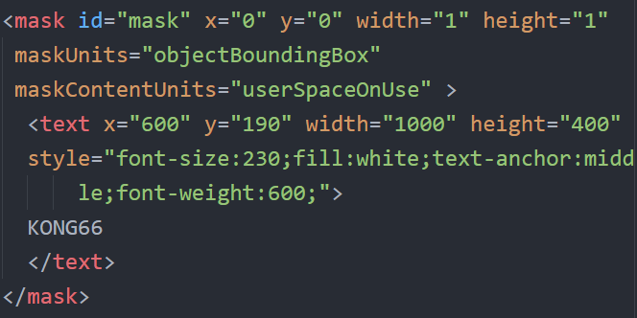
6 文字蒙版
要让水波呈现出在文字区域内上涨，下降，流动的效果，需要用文字蒙版对两个矩形（背景矩形和水波填充的矩形）进行透明度处理。
6-a 制作蒙版
白色填充将使得目标矩形对应部分呈现完全透明的文字图案

Slide 24
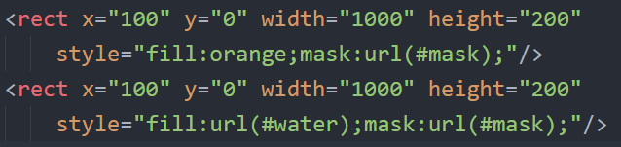
6-b 使用文字蒙版
我们使用mask属性，引用提前制作好的文字蒙版做出口空的文字图案。

Slide 25




Slide 26
7.更多思考
如果直接用路径动画实现我浪的移动和大小变化，是否可以
如何让文字体现一个内凹的立体感
本期内容就讲到这里，谢谢大家！

